Slide 1
Хлебопекарня посёлка Усть - Чёрная
Подготовила:
Батуева М.И. д/сад «Веслянка»

Slide 2
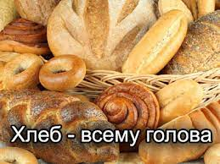

Slide 3
«Рос сперва на воле в поле, Летом цвел и колосился, А когда обмолотили, Он в зерно вдруг превратился. Из зерна — в муку и тесто. В магазине занял место. Вырос он под синим небом, А пришел на стол к нам — чем?» (хлебом)
Хлеб - всему голова. В каждый дом, на каждый стол Он пожаловал, пришел. В нем здоровье наше, сила, В нем душевное тепло; Сколько рук его растило, Охраняло, берегло!

Slide 4
«Хлеб- дар Божий» - говорит русский народ о хлебе и с почтительностью относится к этому дару, который спасает от голода.
«Худ обед - коли хлеба нет»,
«Хлеба ни куска, так и в тереме тоска . А хлеба каравай - так и под елью рай»,
«Не красна изба углами, а красна пирогами»
Этими и другими пословицами человек определил роль хлеба в своей жизни.
Наши предки учили: «При сытости помни голод». Хлеб у нас есть, и он необходим каждый день.
Самым большим грехом на Руси считалось уронить хотя бы одну крошку хлеба, еще большим – растоптать эту крошку ногами.
«Хлеб – всему голова» - уверяют трудолюбивые крестьяне, которые всех ближе и вернее могут судить об этом: землю пашут, хлеб сеют, собирают, продают. Из пшеничной муки пекут разные сдобные булки, батоны, калачи, кексы, торты, пирожные и белый хлеб. Чтобы испечь булку хлеба надо потратить много труда, это очень трудоемкая работа.

Slide 5
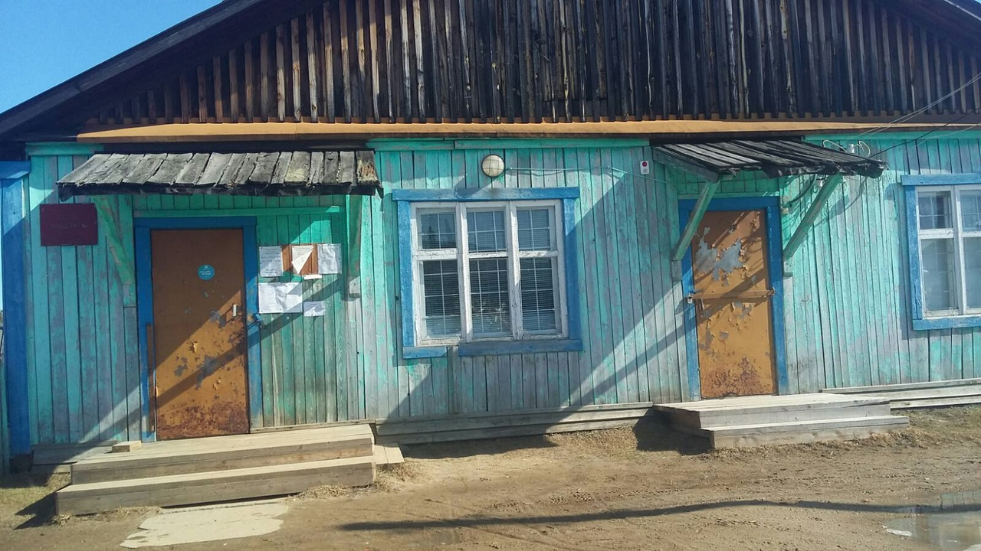
Магазин – пекарня по выпечке и продаже хлебобулочных изделий

Slide 6
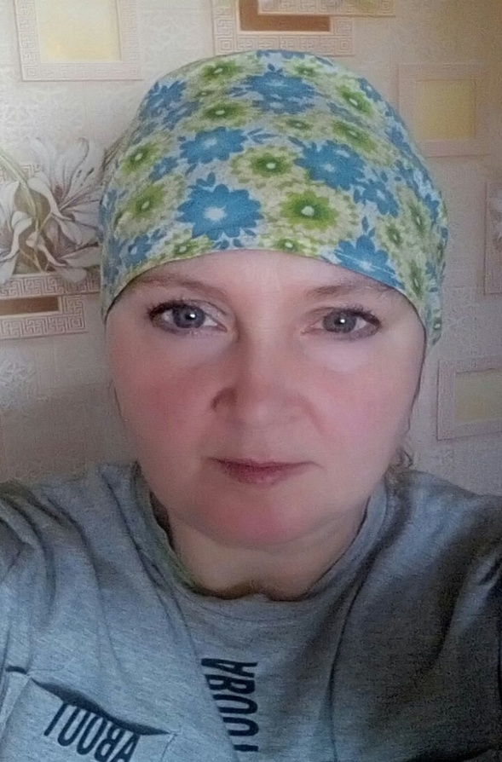
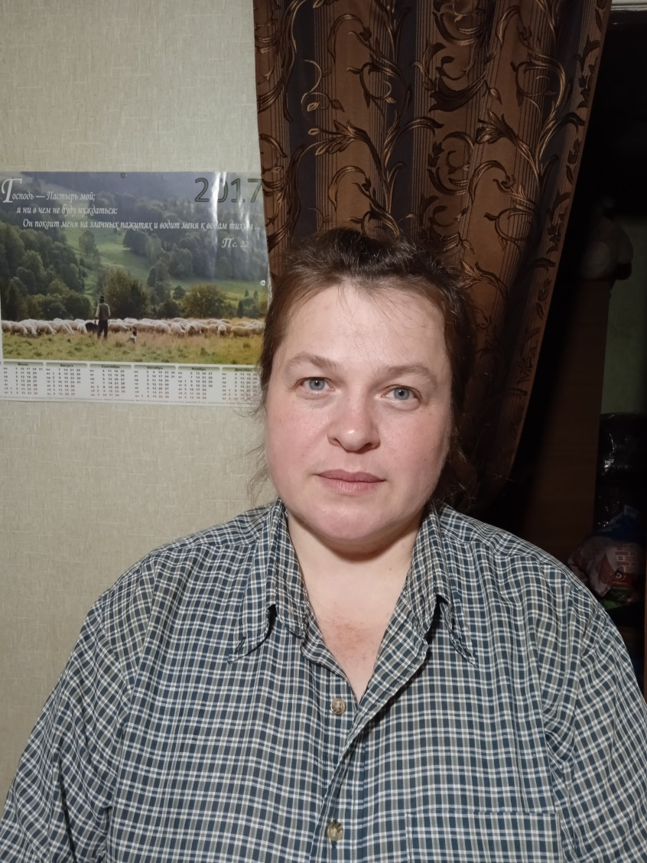
В хлебопекарне работают пекаря
Емельянова Ольга Ивановна
(заведующая хлебопекарней)
Дедюль Татьяна Ивановна

Slide 7
Василевская Ирина Владимировна

Slide 8
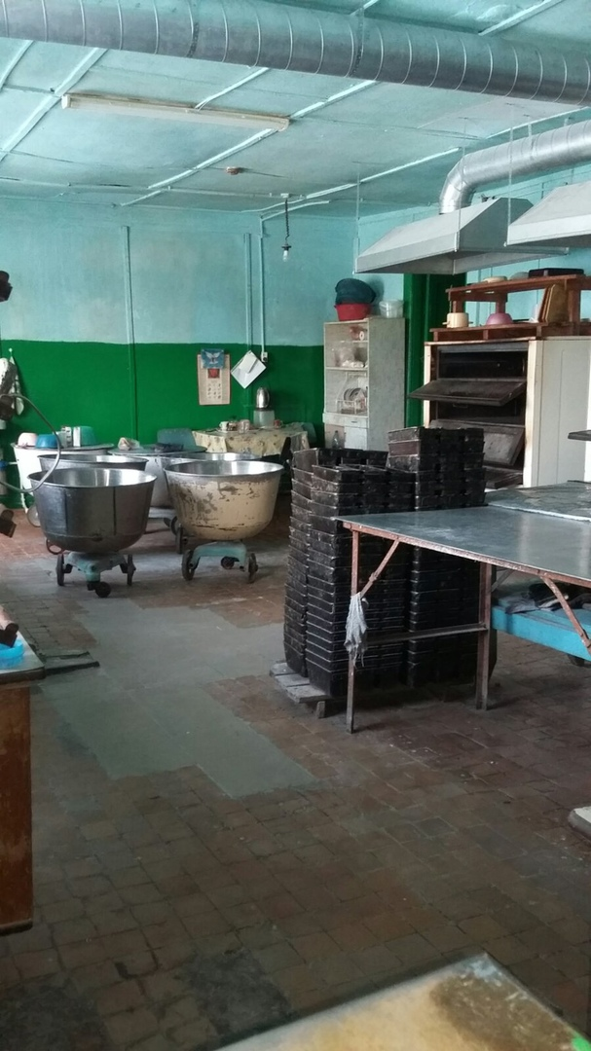
Хлебопекарня.
Чаны, формы, жарочные шкафы, столы для приготовления теста, и выпечки хлеба

Slide 9
Изготовление хлеба
Вечером в 22:00 часов пекарь приходит и приготавливает опару (закваску) – жидкое кислое тесто.
Рано утром в 6:00 часов пекаря приходят просеивают муку, добавляют в опару и замешивают тесто. Ждут, когда тесто поднимется и раскладывают по весу в смазанные маслом формы – на расстойку.
Снова ждут, когда тесто поднимется в формах, и ставят формы в раскаленную печь для выпекания. Во время выпекания формы поворачивают, чтобы хлеб испекся равномерно.
Когда хлеб испекся, достают формы и выбивают хлеб из форм. Сдают в магазин продавцу на продажу.

Slide 10
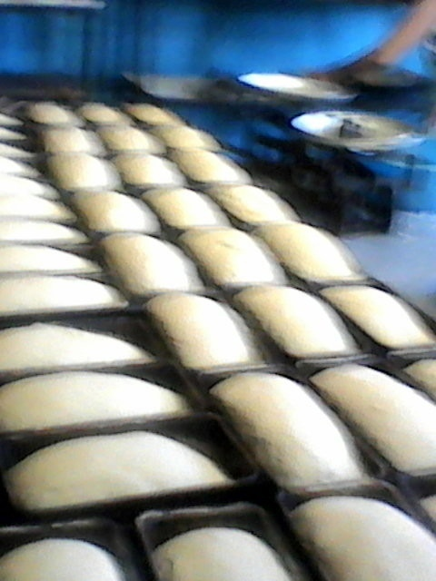
Тесто на расстойке

Slide 11
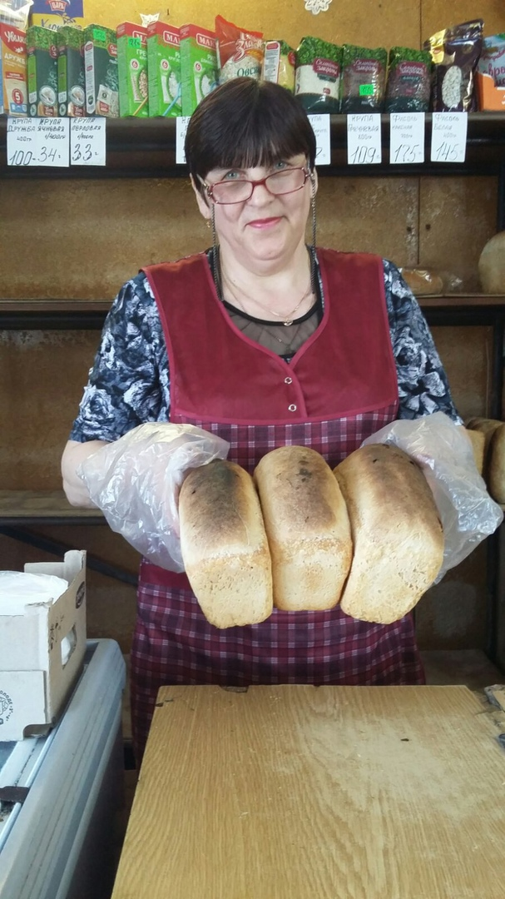
Продавец хлебного магазина
Вебер Раиса Иосифовна

Slide 12
Спасибо за внимание!

